Slide 1
小学校 体育（運動領域）
〔第５学年及び第６学年〕
陸上運動
「ハードル走」
【体力編】
学習時間の目安：約20分

Slide 2
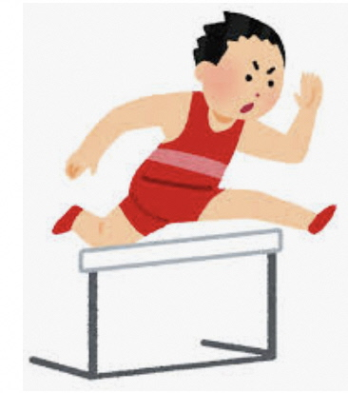
ねらい
ハードルに関連して高まる体力要素を
理解し、それぞれの体力を高めるための
運動に取り組もう！

Slide 3
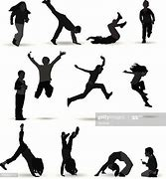
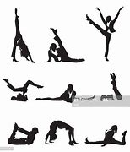
ハードルに関連して高まる
体力要素
・タイミングの良さ
・力強さ
・体の柔らかさ
・すばやさ
やわ

Slide 4
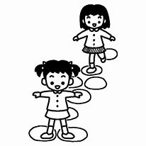
タイミングの良さ（タイミングを合わせ体を動かす力）
【家でもできる感覚づくり】
ケンパー跳び･･･色々な間かくに並べた輪を、片足や両足でリズムよく連続で跳ぶ感覚を身に付けよう。
※ 慣れてきたらスピードアップしてみよう。
【ハードル走で必要な動き①】
○ 片足で踏み切ってハードルを越え、反対の足で着地する
○ ハードル間を３歩または５歩で走る

Slide 5
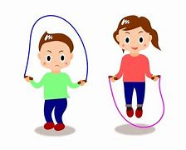
力強さ（跳んだりはねたりする力）
【家でもできる感覚づくり】
なわ跳び･･･片足跳びやかけ足跳びで跳びはねる感覚を身に付けよう。
※ 慣れてきたらだんだん速く跳んでみよう。
【ハードル走で必要な動き②】
○ ハードルをリズミカルに走り越す

Slide 6
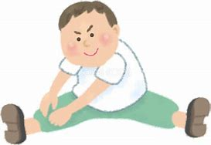
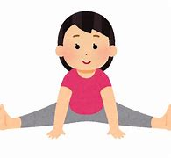
体の柔らかさ①（大きく関節を動かす力）
【家でもできる感覚づくり】
ストレッチ･･･呼吸に合わせて前屈し、上半身と足を近付ける感覚を身に付けよう。
※ 力が入るときに息を吐こう。
前屈では膝が曲がらないように意識しよう。
【ハードル走で必要な動き③】
○ 先に前に出る足（振り上げ脚）を真っ直ぐに振り上げる

Slide 7
体の柔らかさ②（大きく関節を動かす力）
【家でもできる感覚づくり】
抜き足練習･･･椅子の背もたれをハードルに見立て、後ろの足（抜き足）で越える感覚を身に付けよう。
※ 足を上げた時の上体は（背筋）真っ直ぐに！
※ 周りの安全に気を配り，その場でゆっくりと行います。
【ハードル走で必要な動き④】
○ 後ろ足のひざを折りたたんで前に運ぶ動きでハードルを越す

Slide 8
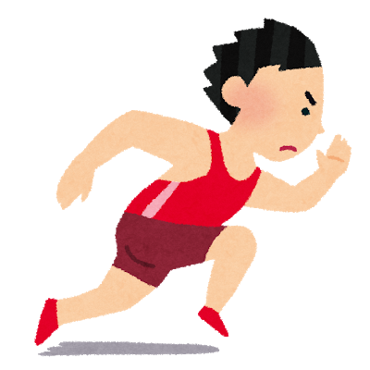
すばやさ①（すばやく移動したり動作をくり返したりする力）
【家でもできる感覚づくり】
もも上げダッシュ･･･一定時間
素早くもも上げを行い、瞬時に
スタートする感覚を身に付けよう。
しゅん
【ハードル走で必要な動き⑤】
○ スタンディングスタートから、すばやく走り始める

Slide 9
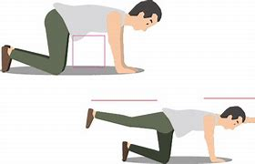
すばやさ②（すばやく移動したり動作をくり返したりする力）
【家でもできる感覚づくり】
トラのポーズ・・・両手・両ひざをついた姿勢から左手･右足（又は右手・左足）をすばやく前後に伸ばしたり縮めたりする感覚を身に付けよう。
【ハードル走で必要な動き⑤】
○ スタンディングスタートから、すばやく走り始める

Slide 10
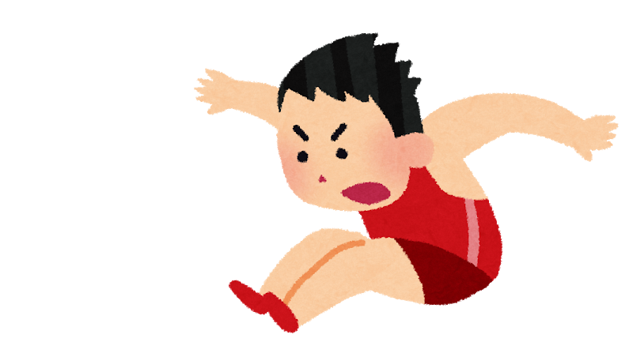
すばやさ③（すばやく移動したり動作をくり返したりする力）
【家でもできる感覚づくり】
立ち幅とび・・・起立した状態から弾みをつけ、太ももの裏側を伸ばした状態で前方へ着地する感覚を身に付けよう。
【ハードル走で必要な動き⑤】
○ スタンディングスタートから、すばやく走り始める

Slide 11

やってみよう！
運動を選んで行い、
学習カードに記入しよう。

